Slide 1

Petržalská super škola II. ročník 2014/2015
Téma práce: Sme vo vesmíre sami?
Názov práce: Čo všetko je potrebné na vytvorenie obývateľnej planéty.
Vypracovali: Dominik Kysel, Tomáš Jurka, Filip Kršák
Vedúci práce: Mgr. Iveta Matušková
Škola, trieda: ZŠ Budatínska 61, VII.A

Slide 2
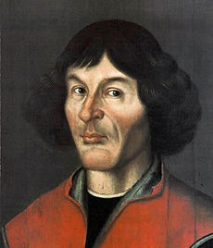
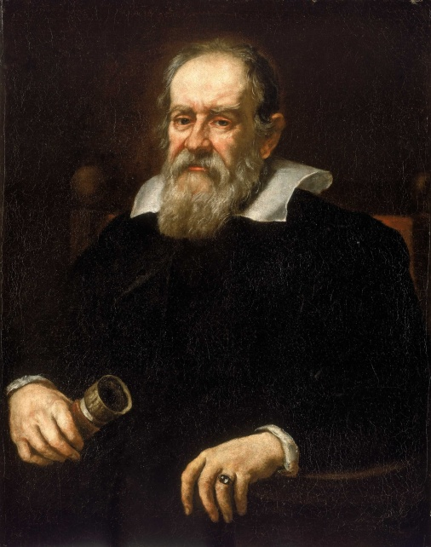
Ľudstvo už v dávnej minulosti fascinoval pohľad na nočnú oblohu a zaoberalo sa myšlienkou mimozemského života. V antike to boli skôr dohady, ale prelomom bol stredovek.
Kopernika viedla myšlienka, že planéty nie sú len nebeské telesá, ale iné svety podobné Zemi.
Galileo Galilei predpokladal, že aj na iných planétach by mohli byť priaznivé podmienky pre život.
Naša práca je zameraná na vytvorenie podmienok, ktorými si predstavujeme život na inej planéte.

Slide 3
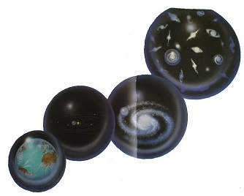
Vesmír
Je väčší, ako si vieme vôbec predstaviť.
Naša Galaxia sa nazýva Mliečna dráha a je iba jedna z približne 30 galaxií.
Mliečnu dráhu tvorí približne 100 miliárd hviezd a jedna z nich je naše Slnko a jeho slnečná sústava.

Slide 4
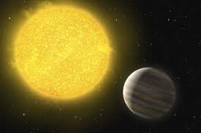
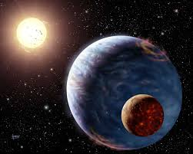
Vytvorenie planéty
Na vytvorenie obývateľnej planéty potrebujeme hviezdu, ktorá nám poskytne dostatok tepla a svetla.
Okruh okolo hviezdy musí byť stabilný. Atmosféru by mala mať zloženú z oxidu uhličitého a nesmela by obsahovať veľa jedovatých plynov.

Slide 5
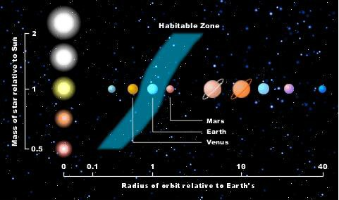
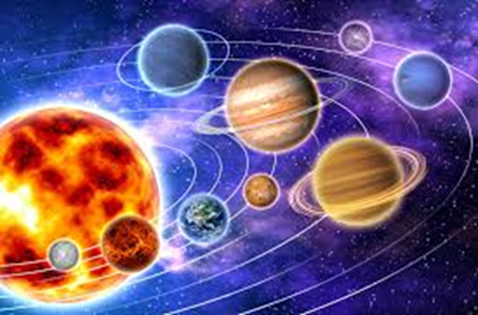
Zóna života
Planéta sa musí nachádzať v „zóne života“. To je zóna, kde je dostatok svetla a tepla pre život, ako ho poznáme. Voda sa tu musí nachádzať v kvapalnom skupenstve, (v slnečnej sústave je to medzi Venušou a Marsom). Zem tvorí 70%vody.

Slide 6
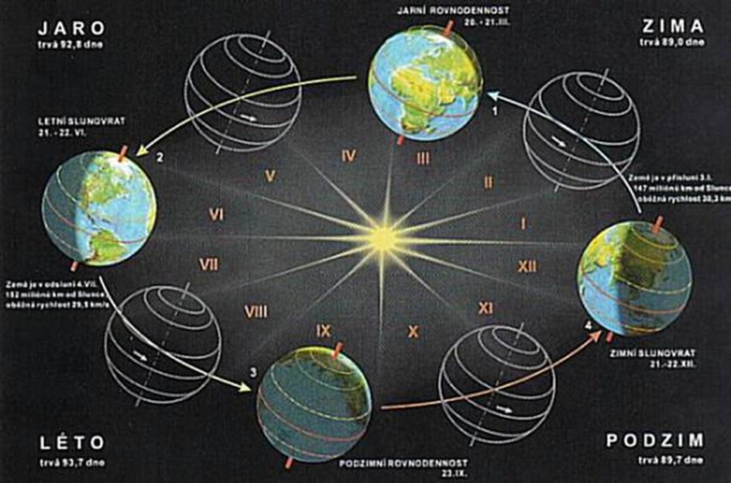
Priaznivé podmienky pre život
Sú to: veľkosť a váha planéty
Sklon planetárnej osi, umožňuje dynamiku biosféry- striedanie ročných období a udržuje planéte stabilnú teplotu.
Rotácia planéty- nesmie byť veľmi pomalá ani rýchla, aby prebiehala fotosyntéza rastlín.
Zaujímavosť: naša Zem má ako jediná planéta slnečnej sústavy tekuté jadro. Je možné, že život sa vytvoril vďaka nášmu jadru.

Slide 7
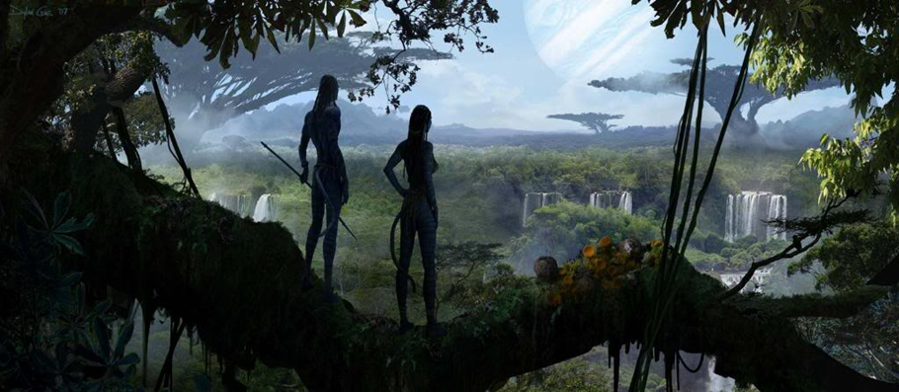
Biochemické podmienky pre ľudský život:
dusík
vodík
uhlík
kyslík
ŽIVOT
Symbióza života a planéty – prepojenie jednotlivých organizmov .

Slide 8
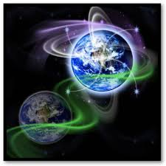
Obývateľná planéta
Akú planétu v skutočnosti hľadáme?
Na to je jednoduchá odpoveď. Presne takú akú máme my. V skutočnosti hľadáme kópiu nás.
Naša Zem je jediným miestom vo vesmíre, o ktorom s istotou vieme, že sa tam nachádza život.

Slide 9
Záver
Sme vo vesmíre sami? Všetci traja sme sa zhodli na tom, že určite vo vesmíre nie sme sami. Možno niekde vo vzdialených galaxiách žijú aj iné civilizácie. Podľa nás sú vo vesmíre aj iné exoplanéty, na ktorých žijú aspoň mikroorganizmy. V práci sme poukázali na to, čo všetko je potrebné pre planétu, aby bol na nej možný život, aký poznáme my. Možno v inej galaxii sa nájde planéta, ktorá spĺňa všetky požiadavky na život, ale naše technológie nám to žiaľ neumožňujú potvrdiť. Na tento názor sme prišli vďaka zisteným informáciám, ktoré sme uviedli v predošlých snímkach.

Slide 10

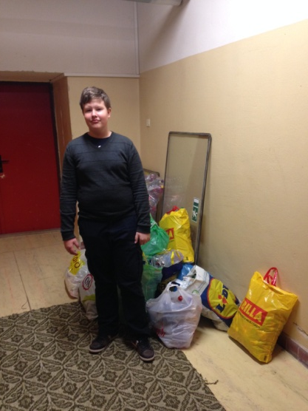
Ako sme pomohli Petržalke
Každý rok sa zapájame do dobrovoľných aktivít . V tomto školskom roku sme sa zapojili so školou do projektu Olompiáda . Jej hlavnou úlohou je zbieranie plastových fliaš, ktoré zbierame doma i vonku. Ak nazbierame dostatočné množstvo, čaká nás odmena – máme krajšiu a čistejšiu Petržalku.

Slide 11
Zdroje
Graham Ian: Vesmír, mini SLOVART, ISBN 80-7145-630-6
Kerrod Robin: Atlas vesmíru, Fortuna Print, ISBN 80-7153-061-1
Nová detská encyklopédia, Ikar, ISBN 978-80-551-3921-0
http://www.matrix-2012.cz/
http://sk.wikipedia.org/wiki/Eur%C3%B3pska_vesm%C3%ADrna_agent%C3%BAra
http://sk.wikipedia.org/wiki/Hypot%C3%A9za_zriedkavej_Zeme

Slide 12
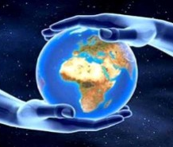
Ďakujeme za pozornosť

